Slide 1

Process
Giảng Viên: Lưu An Phú

Slide 2
Agenda
Các tham số môi trường ảnh hưởng đến process.
Cách 1 process được sinh ra và kết thúc

Slide 3

Điểm bắt đầu và kết thúc của process

Slide 4
Giới thiệu
Các kiến thức học trong bài process sẽ dùng để debug những lỗi trong quá trình làm việc sau này. Ví dụ như debug memory leak, crash tiến trình…
Ngoài ra bài học cũng giới thiệu cho mọi người một đặc trưng về mặt bộ nhớ của Linux đó là virtual memory.

Slide 5
Start chương trình
Hàm main
Là điểm đầu tiên đi vào chương trình.
Prototype: int main(int argc, char *argv[])
Trước khi vào hàm main, kernel sẽ chạy một số đoạn code start routine dùng để khởi tạo bộ nhớ cho process. Khi hàm main start, nó sẽ nhận được 2 tham số truyền vào từ kernel.

Slide 6
Kết thúc chương trình
Có nhiều cách để kết thúc chương trình
Chủ động kết thúc
Bị động kết thúc
Giá trị trả về của chương trình khi kết thúc có thể nhận được từ chương trình cha.
Notes:
Có nhiều cách để kết thúc chương trình
Chủ động kết thúc
Call return trong hàm main
Call exit() từ bất cứ hàm nào.
Call pthread_exit từ last thread
Bị động kết thúc
Chương trình gặp lỗi
Nhận tín hiệu kết thúc gửi từ bên ngoài
Trước khi chương trình thực sự kết thúc, hệ điều hành sẽ giải phóng các tài nguyên mà chương trình đang giữ, bao gồm memory, file open, ...
Mỗi khi chương trình xin cấp phát bất cứ tài nguyên nào thì hệ điều hành đều lưu thông tin lại, thông tin đó được ghi trong struct process descriptor của từng chương trình. Do đó khi chương trình kết thúc, hệ điều hành có các thông tin về tài nguyên mà chương trình đã cấp phát, từ đó có thể giải phóng chúng.
Thực hành: Xem giá trị trả về của 1 command line bất kỳ

Slide 7

Các tham số môi trường ảnh hưởng đến process
Notes:
Khác với lập trình vi điều khiển, nơi mỗi chương trình được toàn quyền sở hữu hệ thống. Trong hệ điều hành Linux, mỗi chương trình khi hoạt động đều có 1 tập hợp các biến môi trường bao quanh. Các biến môi trường đó sẽ quy định quyền hạn, các thuộc tính của chương trình đó. Chúng có thể thay đổi giá trị và ảnh hưởng đến sự hoạt động của chương trình.
Ví dụ như biến môi trường USER ID sẽ quyết định những file nào process được mở, những file nào không được mở.

Slide 8
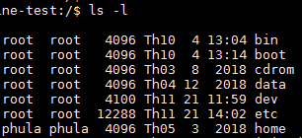
Command line argument
Chúng là 2 biến argc và argv[] của hàm main
argc là số tham số truyền vào, argv là các chuỗi ký tự truyền vào khi gọi hàm chương trình
Notes:
Ví dụ - cách sử dụng 2 biến command line của hàm main.
argv[0] luôn chứa đường dẫn mà người dùng sử dụng để call chương trình.
các tham số tiếp theo là các chuỗi string mà người dùng truyền vào khi gọi chương trình. Các tham số được phân biệt với nhau bằng dấu cách.

Slide 9
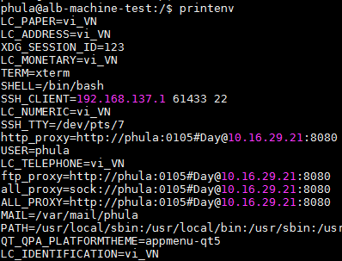
Environment list
Store in a global variable extern char **environ
Có thể truy xuất thông qua hàm char *getenv(const char *name)
Thực hành
Hiển thị tên và giá trị của các biến môi trường bằng C
Notes:
Mỗi khi chương trình start, OS sẽ truyền cho nó 1 danh sách các biến môi trường.
Các biến môi trường được lưu trong 1 mảng 2 chiều, mỗi phần tử của mảng là 1 chuỗi string đại diện cho giá trị của 1 biến môi trường.
Store in a global variable extern char **environ
Các tham số môi trường có thể ảnh hưởng đến hoạt động của chương trình
ví dụ: biến môi trường PATH sẽ ảnh hưởng đến kết quả của câu lệnh fopen("myfoo.txt", "a"). Do chúng ta không sử dụng đường dẫn tuyệt đối, do đó câu lệnh sẽ mở file myfoo.txt tại thư mục hiện tại của chương trình. Vị trí của thư mục được chỉ đinh bởi biến PATH.
Có thể truy xuất thông qua hàm char *getenv(const char *name)
Thực hành
Hiển thị tên và giá trị của các biến môi trường bằng C

Slide 10
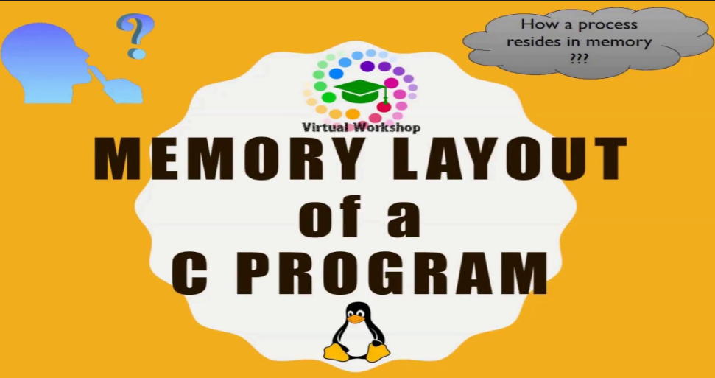
Cấu trúc bộ nhớ của process

Slide 11
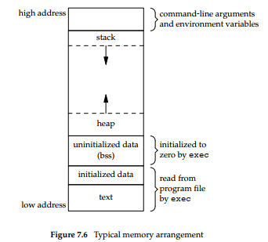
Cấu trúc bộ nhớ của process
Vùng text
Vùng dữ liệu đã được khởi tạo
Vùng dữ liệu chưa được khởi tạo
Vùng stack
Vùng heap
void *malloc(size_t size);
Notes:
Câu hỏi pv: Nêu cấu trúc bộ nhớ của 1 process?

Slide 12
Cấp phát bộ nhớ động cho process
void *malloc(size_t size);
void free(void *ptr);
Khi chương trình kết thúc, OS sẽ tự động free tất cả memory của chương trình đó.
Memory leak thường gây lo ngại trong các chương trình có thời gian chạy lâu dài.

Slide 13
Shared library
Là các file binary được build từ code C
Chúng chứa các hàm dùng để gọi từ chương trình khác
Mỗi khi cần truy xuất hàm từ thư viện động, hệ điều hành sẽ load 1 phần hoặc toàn bộ thư viện đó vào ram, sau đó trả về địa chỉ hàm cho process. Process sẽ gọi hàm thông qua địa chỉ
Notes:
Mỗi khi cần truy xuất hàm từ thư viện động, hệ điều hành sẽ load 1 phần hoặc toàn bộ thư viện đó vào ram, sau đó trả về địa chỉ hàm cho process. Process sẽ gọi hàm thông qua địa chỉ. Trong trường hợp thư viện đó đã được load bởi 1 process trước đó thì OS sẽ trả về địa chỉ luôn mà ko load lại nữa, do đó tiết kiệm được bộ nhớ hệ thống.
Demo cách build source code thành thư viện .so
Sử dụng thư viện động sẽ tiết kiệm bộ nhớ hơn so với static lib. Vì static lib sẽ include toàn bộ source code của các hàm mà chương trình gọi đến vào source code của chương trình. Như vậy trong hệ thống có thể có nhiều vùng nhớ cùng chứa 1 đoạn source code của 1 thư viện tính nào đó.

Slide 14
Bài tập
Viết 1 thư viện rồi build thành shared library, shared lib được copy vào thư mục /usr/lib. Sau đó viết 1 chương trình C sử dụng shared lib đó.
Viết 1 chương trình C mở 1 file bất kỳ, nếu mở thành công thì return 0 cho chương trình cha, nếu lỗi thì return -1 cho chương trình cha. Dùng terminal để chạy và echo vào biến $ để đọc kết quả trả về

Slide 15
Bài tập
Viết một chương trình xử lý tham số đầu vào giống với câu lệnh ls. Ví dụ nếu call "my_ls -l" sẽ in ra dòng chữ hiện thị full property, nếu truyền -a sẽ in hiển thị file ẩn, nếu truyền -la sẽ in ra cả 2 dòng trên.
Viết 1 chương trình C truy cập vào environment variable và hiển thị đường dẫn thư mục home, tên user, đường dẫn hiện tại của chương trình.

Slide 16
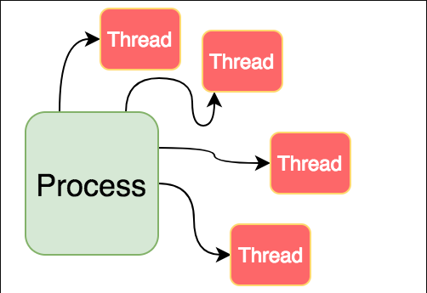
Process control

Slide 17
Process identifier
A unique number
Used to identify process
Some numbers is reserved for special process
Swapd process
Init process
Notes:
Để quản lý các process, OS sử dụng một tập các số nguyên dương để định danh process, được gọi là PID. Mỗi process sẽ được đại diện bởi 1 PID và không hề trùng nhau. Các PID nằm trong dải từ 0 - 65536. Mỗi khi sinh ra một process, OS sẽ tìm 1 số PID còn trống trong đó và cấp phát cho nó, sau khi process kết thúc, số PID sẽ được free và có thể cấp lại cho process mới.

Slide 18

Cách 1 process được sinh ra và kết thúc

Slide 19
fork function
pid_t fork(void)
Tạo ra 1 bản sao cho bộ nhớ hiện tại của process
Copy on write
PID thật sẽ được trả cho process con
PID 0 sẽ trả về cho process cha
Con có thể chạy và hoàn thành công việc trước cha
Notes:
Process cha và con được lập lịch một cách độc lập với nhau. Không có sự phân biệt độ ưu tiên giữa cha và con. Do đó đôi khi process con có thể hoàn thành công việc của mình trước process cha.
Trong trường hợp 1 trong 2 process kết thúc thì process còn lại vẫn hoạt động bình thường. Do đó hàm fork() hay được sử dụng để thực thi những đoạn code dễ bị crash. Ví dụ như gọi hàm system().
Sau khi gọi hàm fork, OS sẽ copy toàn bộ không gian bộ nhớ của process hiện tại tạo thành 2 phiên bản giống nhau. 1 phiên bản được gọi là process cha, 1 là process con. Đối với process con, hàm fork() sẽ trả về 0, đối với process chả, hàm fork() sẽ trả về PID của con.
use case: Sử dụng fork() để tránh block giao diện của chương trình.

Slide 20
Thực hành:
Viết 1 chương trình C fork ra cha và con, trong process cha in ra pid và "I am parent", trong process con làm tương tự. So sánh PID in ra và PID sử dụng lệnh PS
Thử mở 1 file trước khi fork, sau đó cả cha và con cùng ghi vào file fd trước đó và check kết quả
Thử với biến thông thường và xem kết quả.
Dùng fork() để tạo ra 2 process cha và con, sử dụng lệnh kill để kill 1 trong 2 và check xem process còn lại có bị kill không.

Slide 21
exec function
int execl(const char *pathname, const char *arg0, ... /* (char *)0 */ )
Khởi tạo process mới từ chương trình nằm tại pathname.
Sau khi gọi hàm exec, toàn bộ source code phía sau của chương trình sẽ không được thực hiện nữa
https://man7.org/linux/man-pages/man2/fork.2.html
Notes:
Sau khi gọi hàm exec, OS sẽ load chương trình mới nằm tại pathname và thay thế vào không gian bộ nhớ của process hiện tại. Các câu lệnh còn lại của process hiện tại sẽ không được thực thi nữa. Hàm exec là hàm của hệ thống được sử dụng để tạo ra các process.

Slide 22
exit function
Khi process kết thúc, trạng thái kết thúc của nó được trả về cho process cha.
Chỉ khi process cha accept thông tin process gửi về, khi đó OS mới thực sự free process con.
Nếu cha kết thúc trước con thì init process sẽ làm cha mới.
Zombie process
Notes:
Khi process kết thúc, trạng thái kết thúc của nó được trả về cho process cha.
Khi process kết thúc, giá trị trả về trong hàm exit hoặc câu lệnh return của nó sẽ được đóng gói kèm theo các thông tin khác vào 1 con trỏ kiểu int. Con trỏ đó sau đó được OS gửi sang cho process cha, OS hỗ trợ các macro để process cha có thể đọc thông tin từ con trỏ đó.
Zombie process
Sau khi call hàm exit hoặc lệnh return trong hàm main, process sẽ rơi vào 1 trạng thái đặc biệt gọi là zombie. Nếu sử dụng câu lệnh ps -aux để xem thông tin thì trạng thái của process sẽ đại diện bằng chữ Z. Trong trạng thái này, process không sử dụng cpu và phần lớn memory của process cũng bị OS free. Tuy nhiên process không kết thúc hẳn mà vẫn nằm đó và chờ đợi process accept thông tin kết thúc của mình. Người dùng không có cách nào kill được 1 process trong trạng thái zombie.

Slide 23
wait function
pid_t wait(int *wstatus)
Block process cho đến khi 1 trong các process con kết thúc
Thông in trả về của process con được lưu vào con trỏ wstatus
Nếu trước khi gọi wait() process cha sử dụng fork để tạo ra nhiều process con thì hàm wait sẽ đợi process con nào kết thúc sớm nhất.

Slide 24
Thực hành
Viết 2 chương trình cha và con. Chương trình cha gọi con với tham số truyền vào là đường dẫn đến file. Chương trình con ghi hello world vào file và trả về trạng thái kết quả cho cha. Cha phải biết kết quả thực hiện của chương trình con.

Slide 25

User id and group id

Slide 26
Thay đổi user id vào group id
int setuid(uid_t uid)
int setgid(gid_t gid)
Khi user-id và group-id thay đổi thì quyền của process cũng thay đổi tương ứng
Sẽ set theo xu hướng giảm quyền của process
Notes:
Trong Unix system, tất cả tài nguyên đều được định nghĩa bằng file. Các file đều được quản lý permission thông qua user và group nào được phép đọc ghi vào file. Sau khi user login, tất cả các process được khởi tạo trong session đó đều được gán user id và group id trùng với session đó. Mỗi khi process thực hiện câu lệnh đọc ghi gile như fopen, fwrite thì OS đều check user-id hiện tại của process có được quyền truy cập vào file đó hay không. Do đó việc thay đổi user-id và group id của process sẽ làm thay đổi quyền của tất cả các câu lệnh trong process. Do đó khi lập trình, người lập trình viên phải nắm được permission của chương trình của mình khi nó được thực thi.
Thông thường trong các hệ thống embedded, chúng ta sử dụng duy nhất root user để login vào hệ thống.

Slide 27
Thực hành
Dùng user A để call chương trình C, trong chương trình C chuyển sang user B, sau đó chương trình sẽ tạo file mới và file đó phải thuộc quyền sở hữu là user B.

Slide 28
Deamon Proccess
Nó ngắt kết nối với stdio, login session.
Notes:
Ngôn ngữ biên dịch
Là ngôn ngữ được dịch ra mã assembly. CPU sẽ nạp các đoạn mã assembly đó vào để thực hiện.
Ngôn ngữ thông dịch:
Code không được dịch ra mã assembly. Thay vào đó, từng dòng code được một chương trình trung gian đọc và thực hiện. Các chương trình trung gian đó được viết bằng ngôn ngữ biên dịch.
Header của file chương trình:
Tất cả các chương trình trong Linux đều cần có header ở đầu để chỉ định cho OS cách thực thi mình. Các chương trình viết bằng ngôn ngữ biên dịch như C sẽ có header gồm chữ ELF ở đầu. Các chương trình viết bằng ngôn ngữ thông địch có header là đường dẫn đến chương trình sẽ thông dịch mình như sh,...
Chương trình thông dịch dễ lỗi hơn biên dịch. Chương trình thông dịch có khả năng chịu lỗi tốt hơn biên dịch.
Mỗi khi user chạy 1 file source code thông dịch như shell script thì OS sẽ truyền đường dẫn của file source code đến cho chương trình thông dịch. Ngoài ra OS set biến môi trường là working directory cùng folder với file source code, do đó chương trình thông dịch có thể biết file source code mà mình cần thông dịch nằm ở đâu.

Slide 29

Thực hành
Thực hành:
Copy script trong slide và chạy thử.
Viết 1 chương trình C có tên là HocjLinux_sh và dùng nó thông dịch cho script trên

Slide 30
Run command line trong C
int system(const char *command)
Cho phép thực hiện 1 câu lệnh trong C
Fork chương trình hiện tại và dùng chương trình con để exec chương trình chính.
Notes:
Nhược điểm của việc run command line trong C:
Tốc độ chậm.
Khó quản lý lỗi xảy ra trong command line. Nguyên nhân là do lệnh system tạo ra 1 process khác để thực thi command line. Do đó các mã lỗi trong từng function của process mới chúng ta không thể biết được.

Slide 31
Bài tập
Viết 1 chương trình C sử dụng system() để up/down và set ip cho port mạng.
Viết 1 chương trình sử dụng hàm fork để tạo ra chương trình con, trong chương trình con run câu lệnh ls và ghi out vào 1 file. Chương trình cha check trạng thái trả về nếu là success thì đọc từ file và in ra màn hình kết quả.

Slide 32
Thank you

